Slide 1

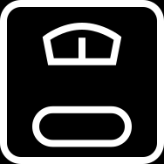
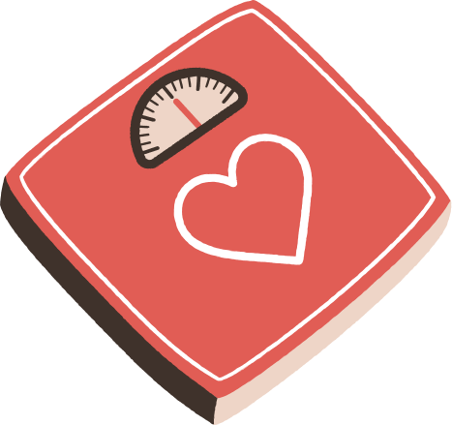
BMI에 영향을
미치는 요소들
김성익 노동림 이주엽 한아름

Slide 2
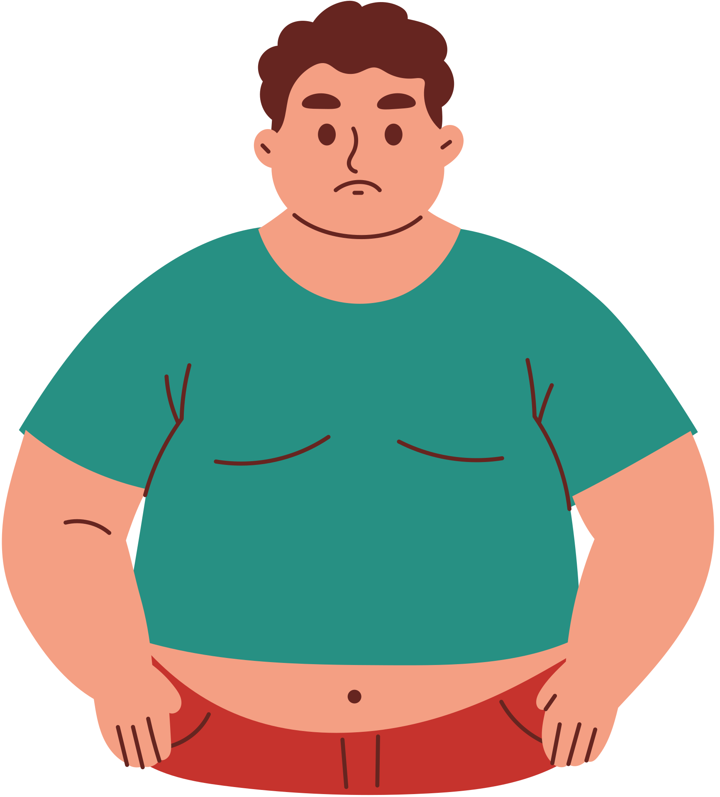
목차
참고
데이터 출처 - https://buly.kr/8el2VJ0 (캐글)
1
가족력에 따른 체중 범위 예측
2
식습관에 따른 BMI 예측
3
흡연과 음주에 따른 BMI 예측
4
신체활동에 따른 BMI 예측
5
최종 결론

Slide 3

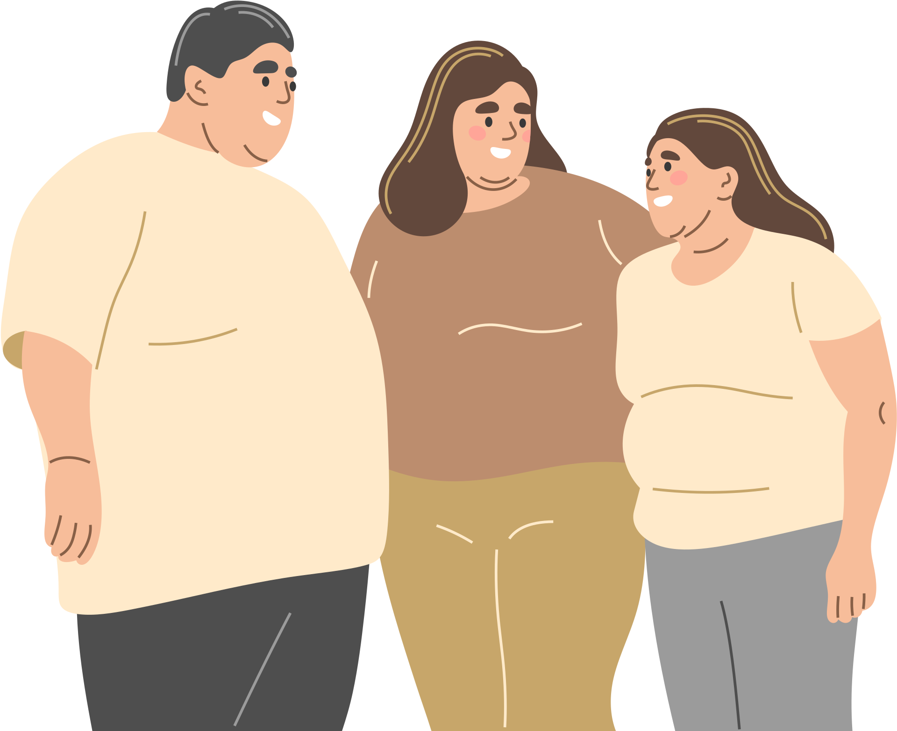
가족력에 따른
체중 범위 예측
김성익

Slide 4
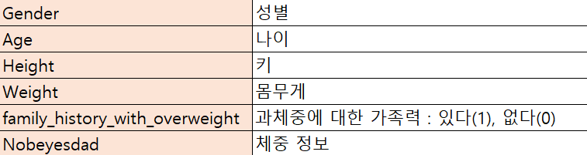
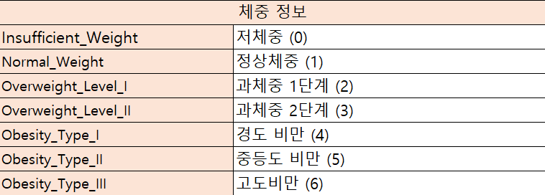
1
모델 설계 - 변수 선정

Slide 5
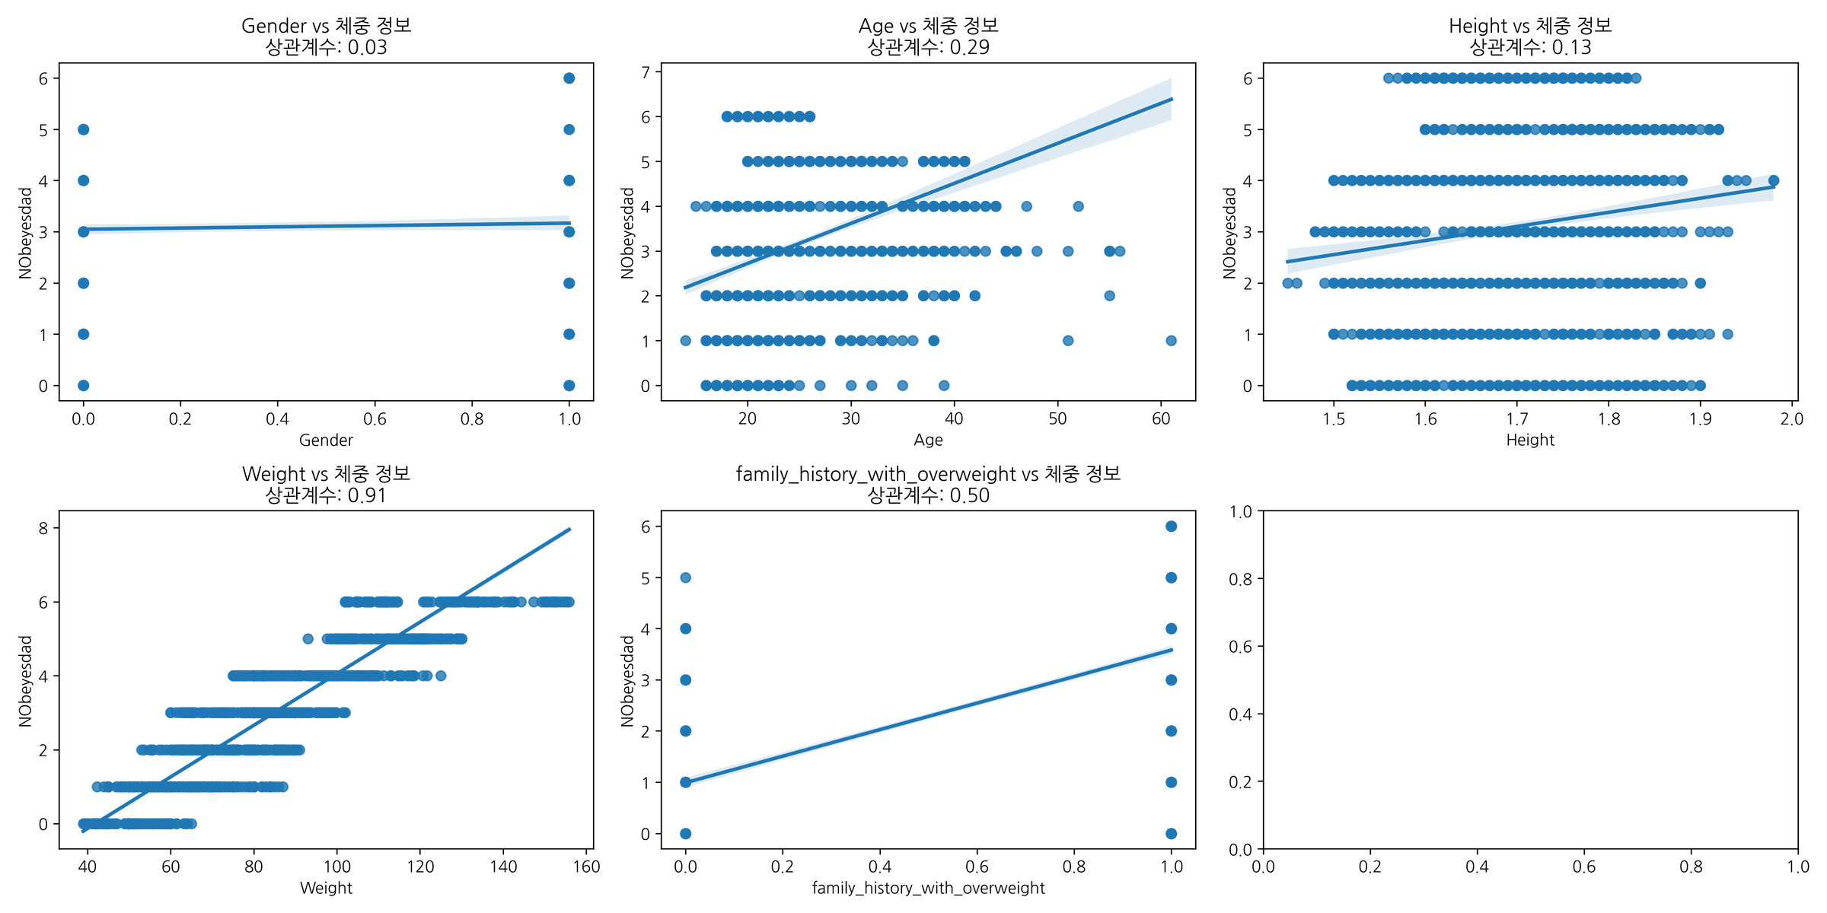
2
모델 설계 - 타겟 및 피쳐 컬럼 설정
타겟 :
범주형

Slide 6
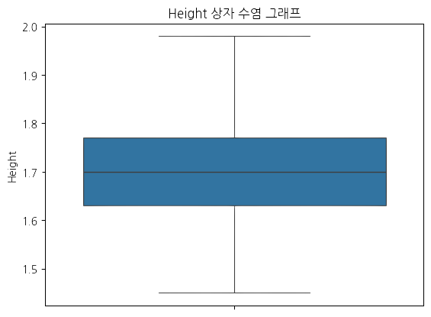
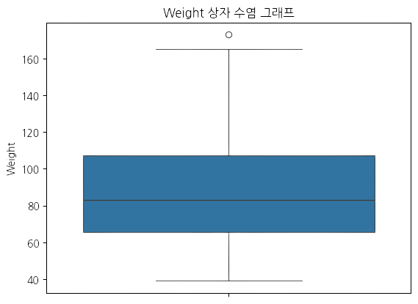
3
데이터 전처리
Weight 이상치 제거 + 결측치 없음

Slide 7
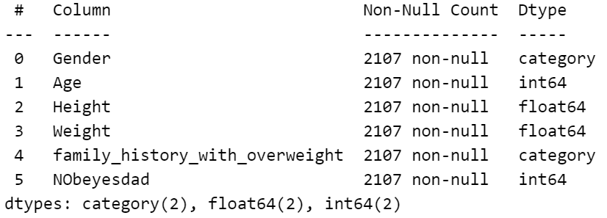
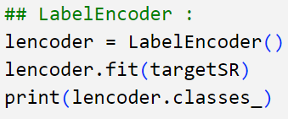
3
데이터 전처리
범주형 데이터 타입 변환

Slide 8
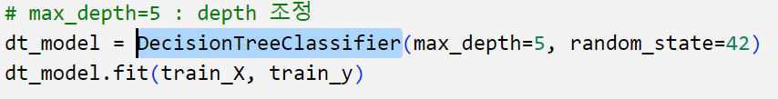
4
머신러닝 학습
학습 종류 | 학습 종류
지도학습 | 분류
학습 알고리즘 | 의사 결정 나무 DicisionTreeClassifier

Slide 9
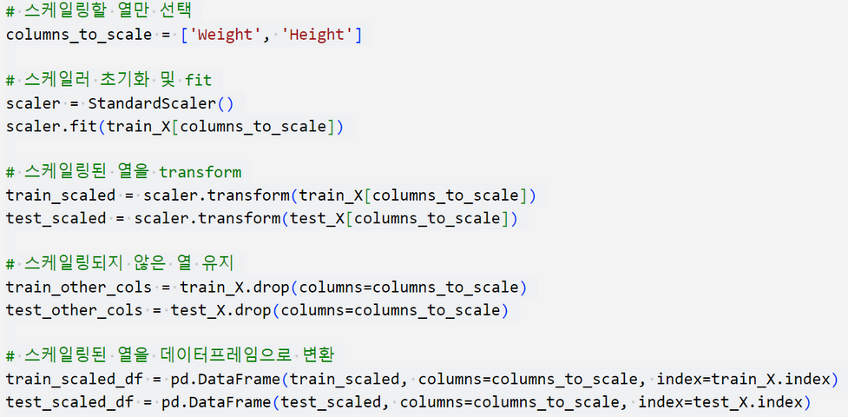
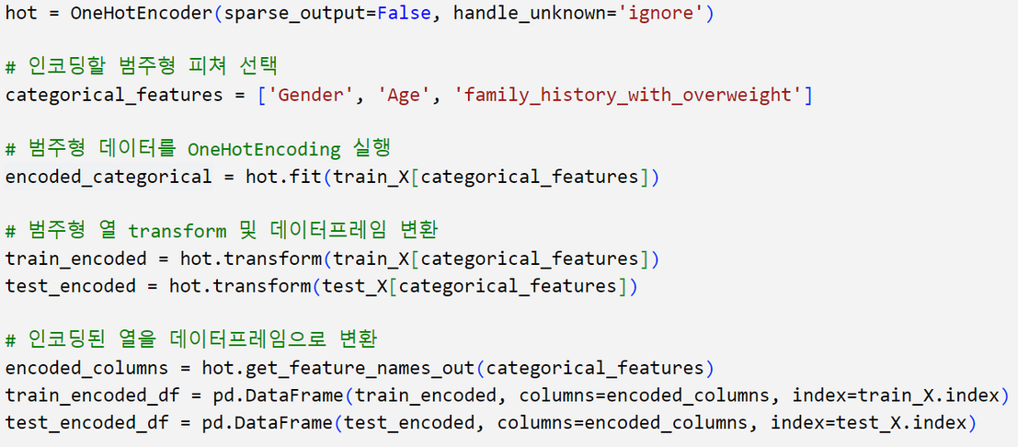
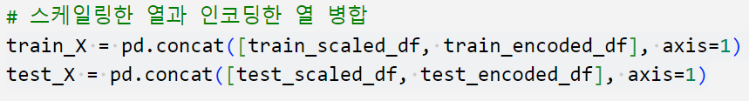
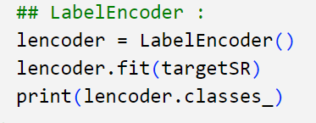
5
스케일링, 인코딩
Standard Scaler
OneHotEncoder
LabelEncoder

Slide 10
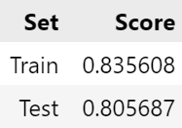
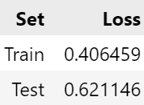
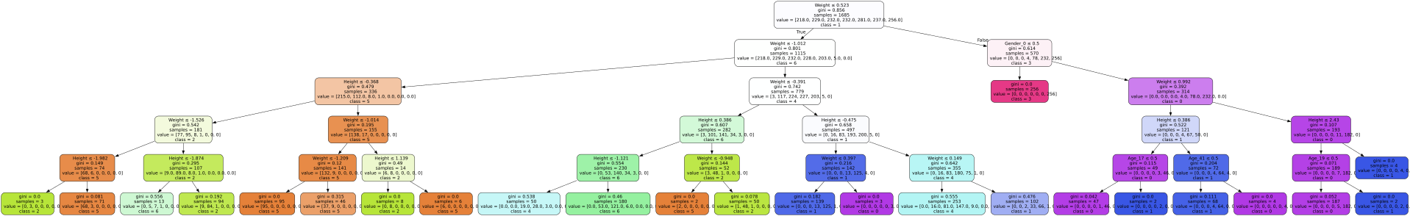
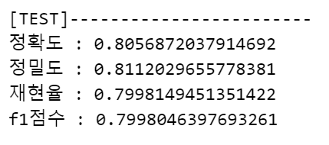
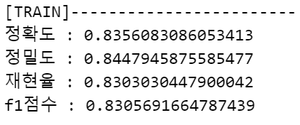
6
머신러닝 학습 (조정 전)
전

Slide 11
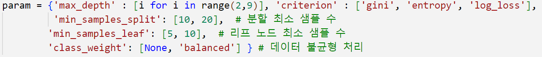
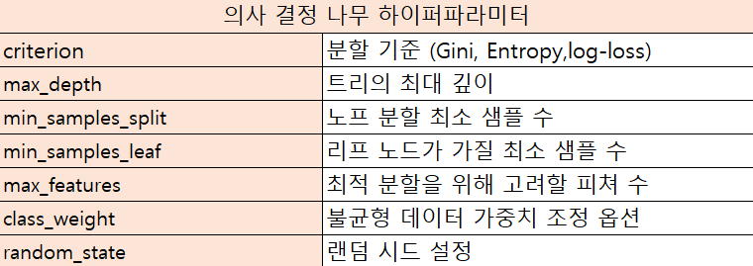
7
머신러닝 학습 - 하이퍼파라미터 조정
entropy
8
최적 조합
10
5
-
balanced

Slide 12
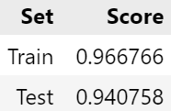
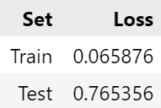
8
머신러닝 학습 (조정 후)
전
후

Slide 13
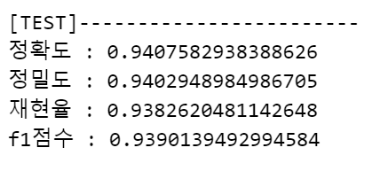
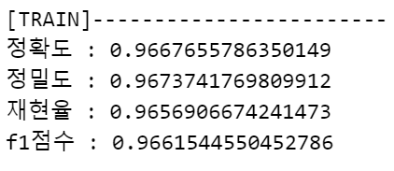
8
머신러닝 학습 (조정 후)
전
후

Slide 14
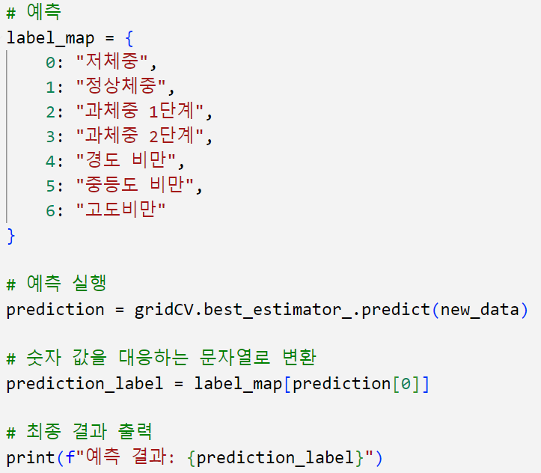
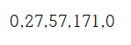
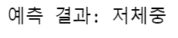
9
예측
입력값
결과

Slide 15
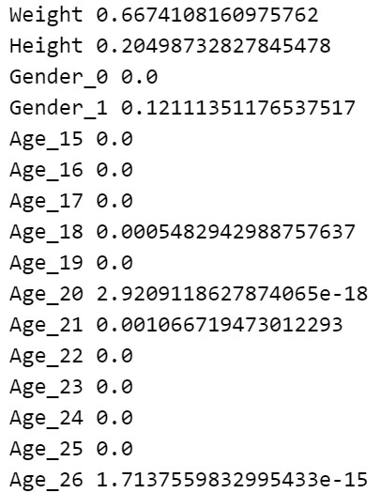
10
보완 해야 할 점

Slide 16
11
결론 도출
가족력은 체형에 영향을 미친다
모델 결과
가족력도 영향이 있지만 미미
-> 보완 필요

Slide 17
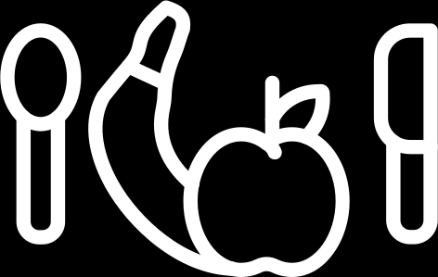
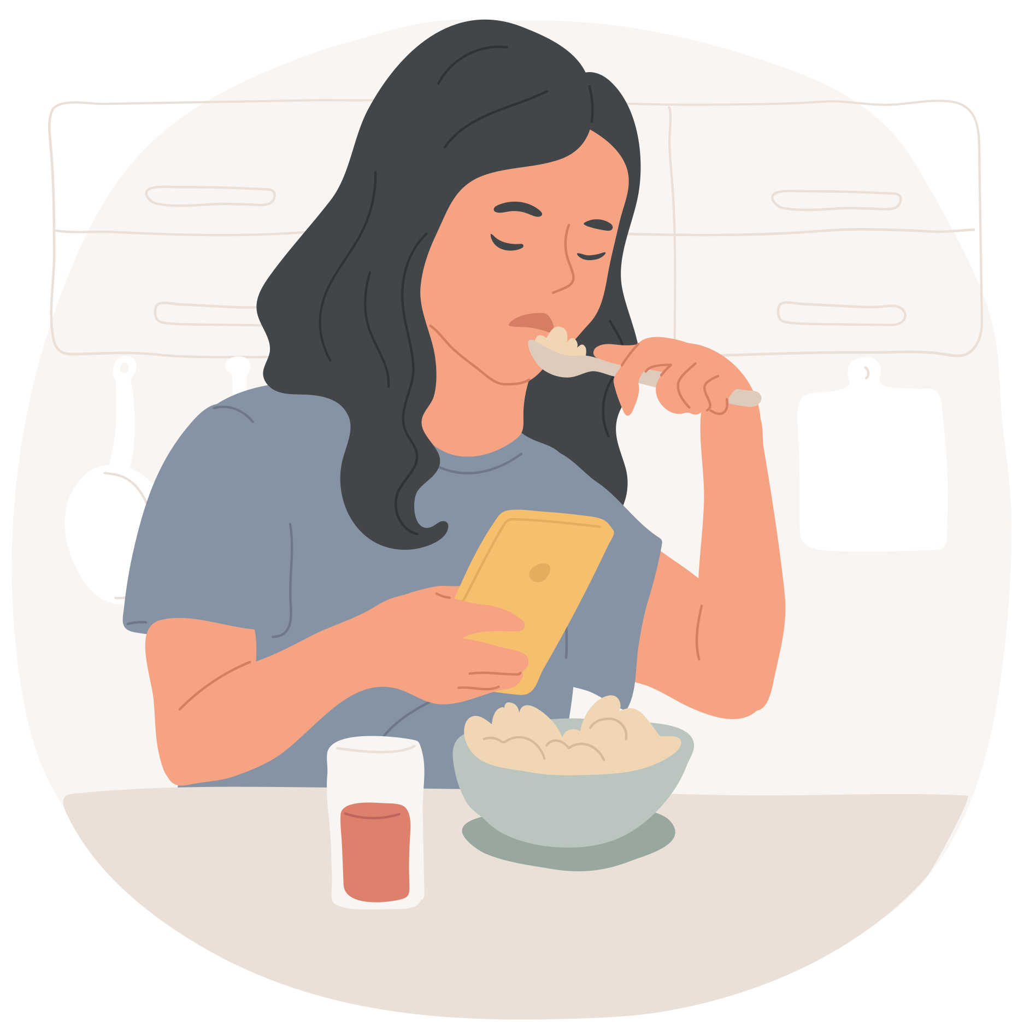
식습관에 따른
BMI 예측
이주엽

Slide 18
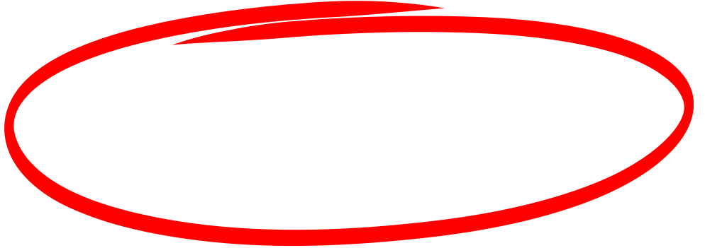
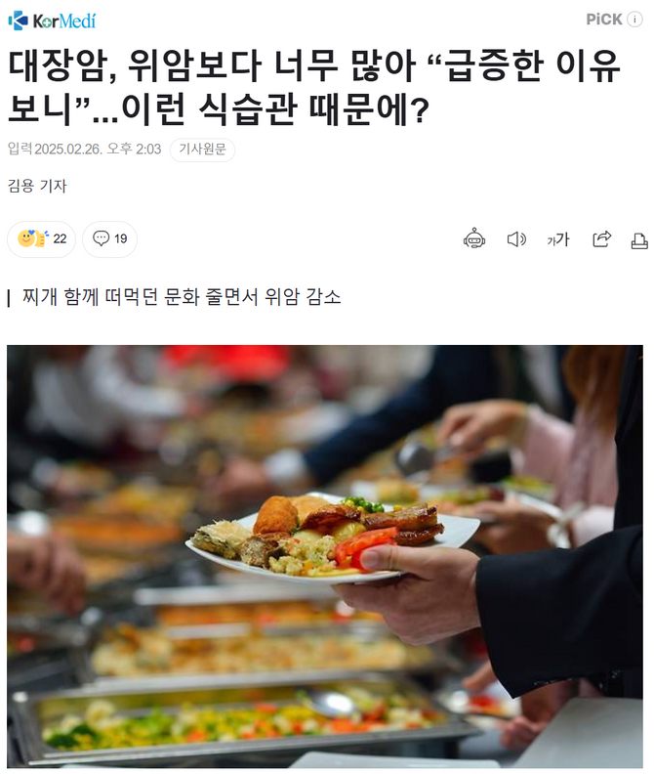
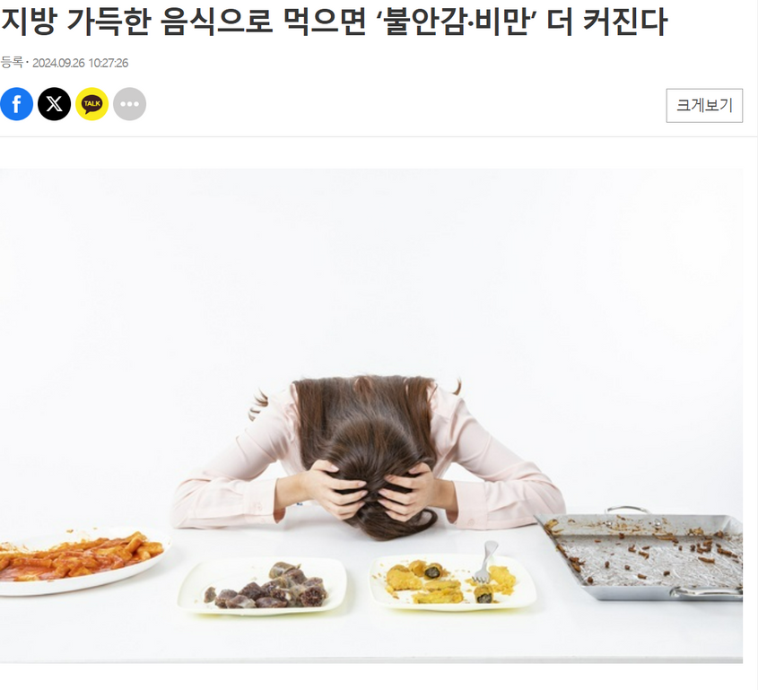
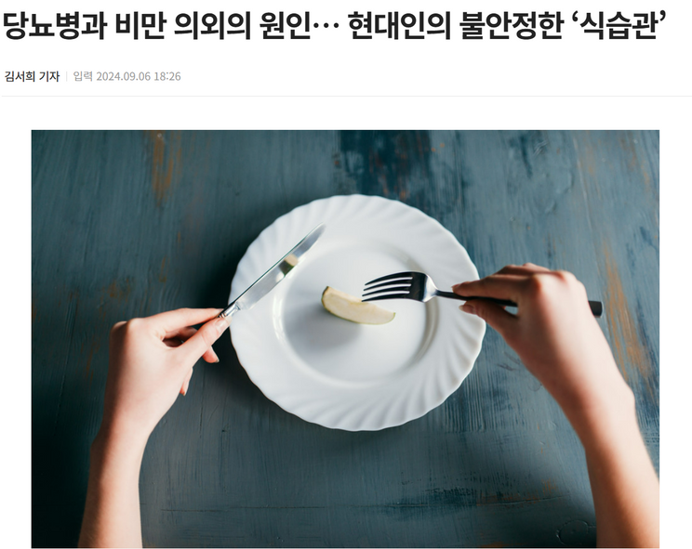
1
선정 배경
최근 들어, 건강하지 않고, 불규칙한 식습관으로 인한 비만 급증!
출처 : 코메디닷컴, 비건뉴스, 헬스조선

Slide 19
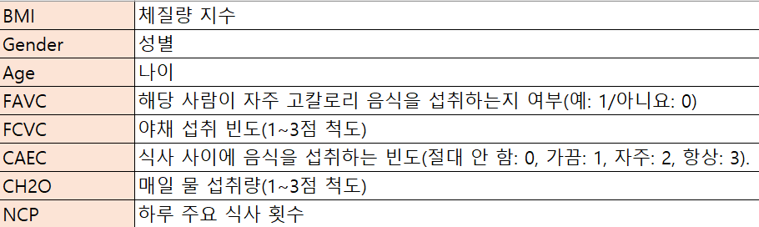
2
모델 설계 - 변수 선정
데이터 내의 식습관과 관련된 변수들을 사용
데이터 출처 : 캐글 사이트

Slide 20
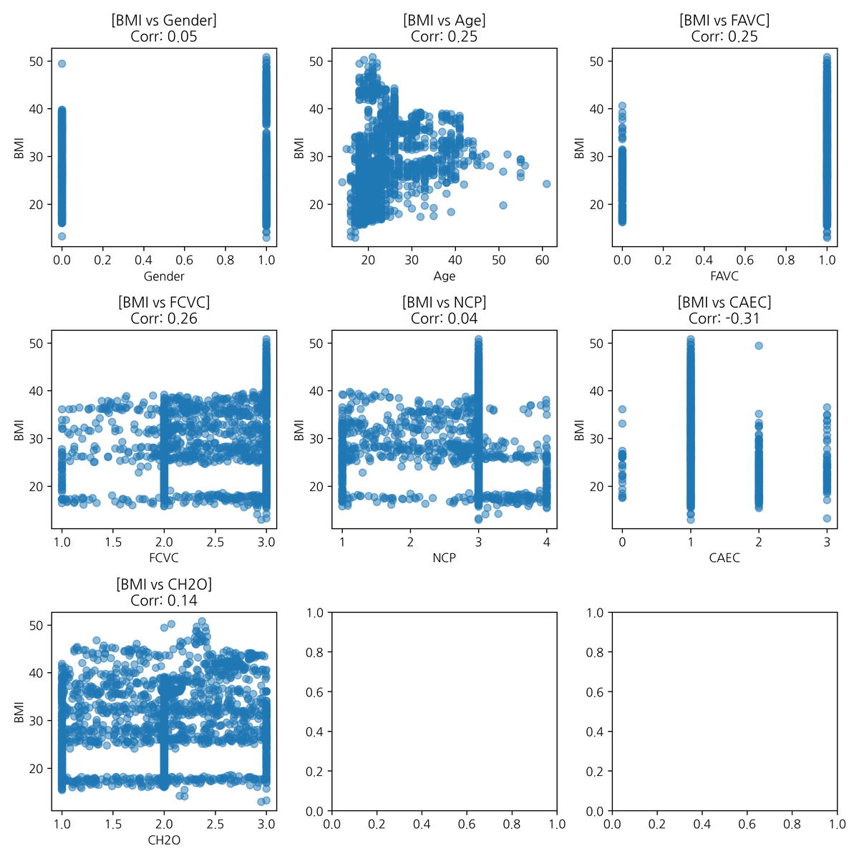
2
모델 설계 - 상관계수 비교에 따른 타겟 및 피처 선정
타겟 : BMI
피처 : FCVC,
Gender, Age,
CH2O, FAVC
선정
(상관계수 높은 것을 중심으로)

Slide 21
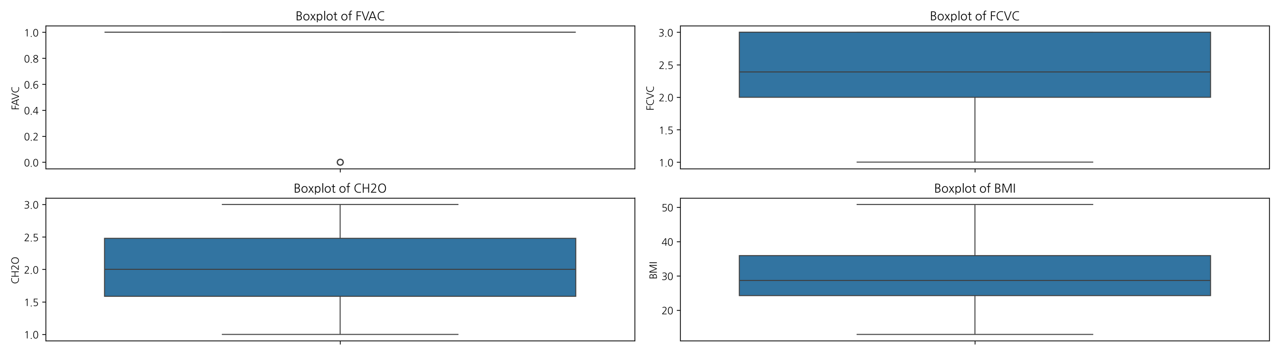

2
모델 설계 - 피처 이상치 검정
피처 모두 대체로 이상치가 없는 것으로 판단

Slide 22
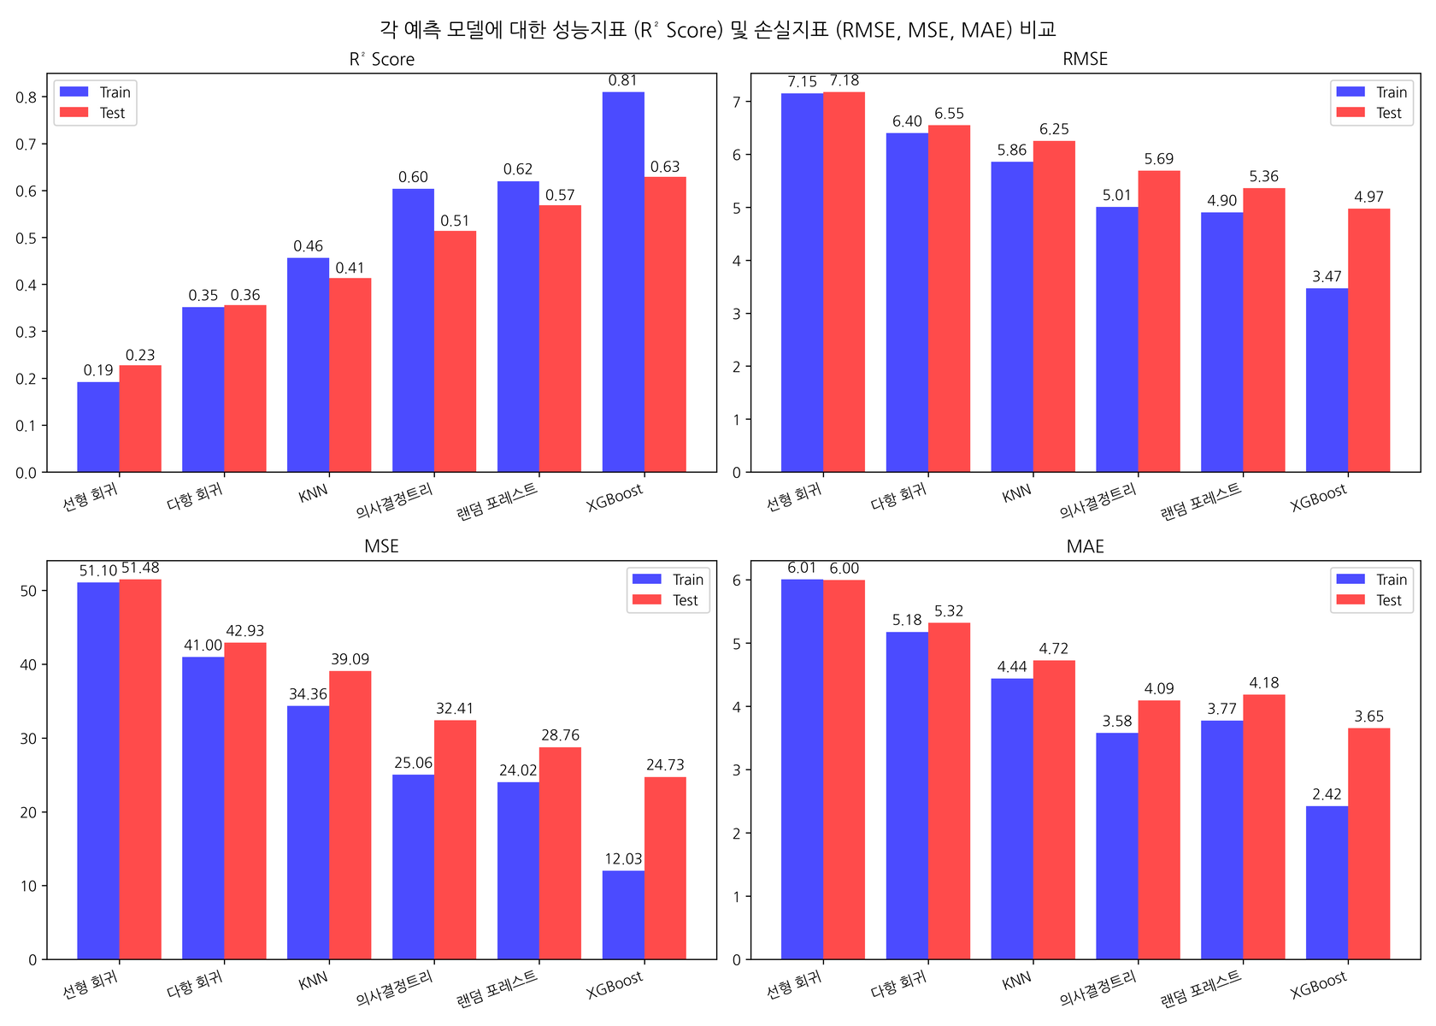

3
모델 선정 - 성능 지표 및 손실 지표 비교
종합적으로 비선형이라 XGBoost가 모델로 적합
-> XGBoost 선정

Slide 23

4
모델 예측 과정 - XGBoost 관련 설명
1) 부스팅(Boosting) 기반 앙상블 학습
2) 손실 함수 최소화 (Gradient Boosting)
3) 정규화(Regularization) 추가
4) 병렬 처리(Parallel Processing) 지원
5) 결측값 처리 기능

Slide 24
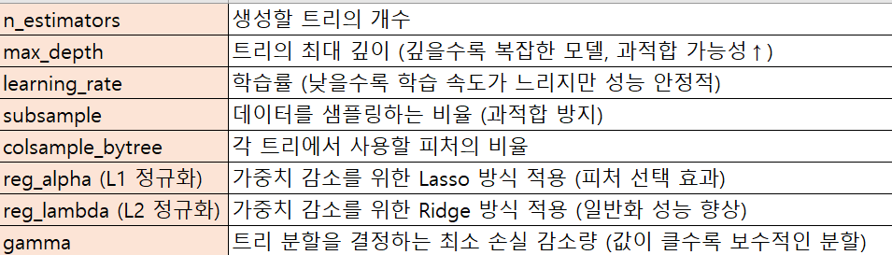
4
모델 예측 과정 - XGBoost 관련 설명
XGBoost 사용하는 하이퍼 파라미터
-> 과적합 방지 및 성능 향상을 위해 사용

Slide 25
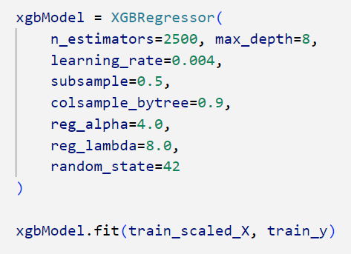
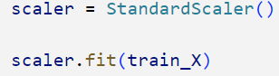
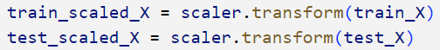
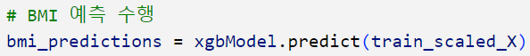
4
모델 예측 과정 - XGBoost 실행
훈련 데이터와 학습 데이터
둘 다 스케일링
(성능 향상 목적)
성능도 향상과 과적합 방지를 위한 모델 설계 및 예측 실행

Slide 26
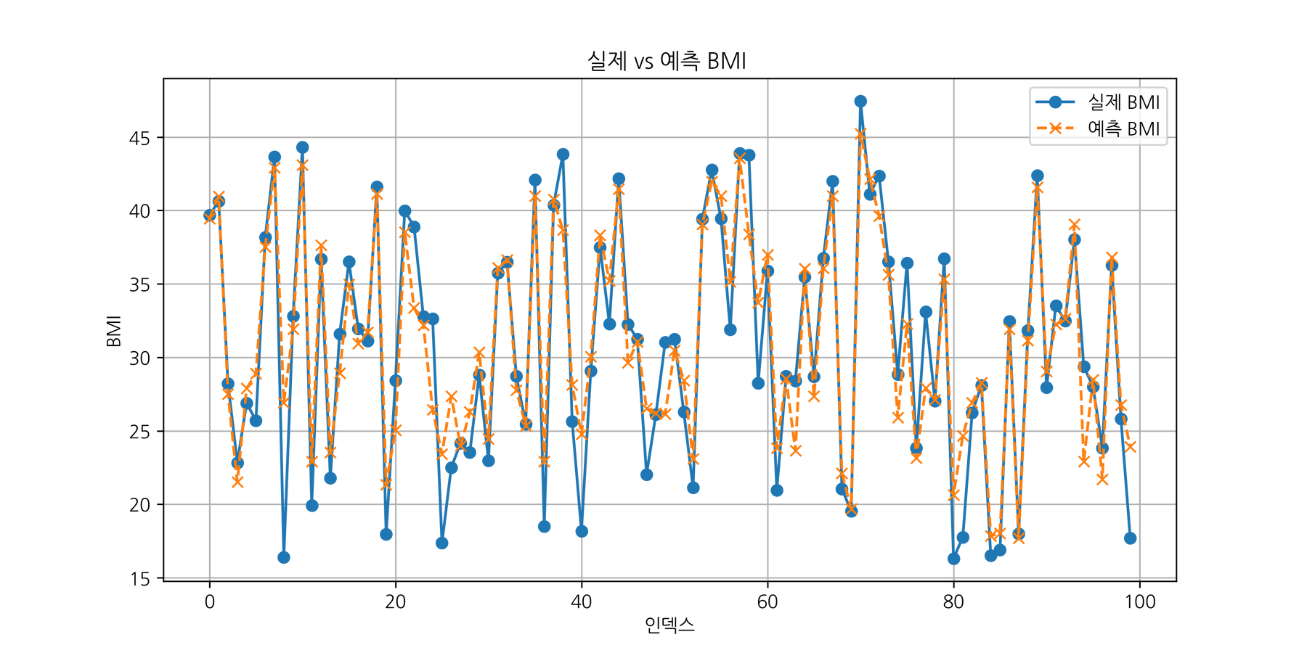
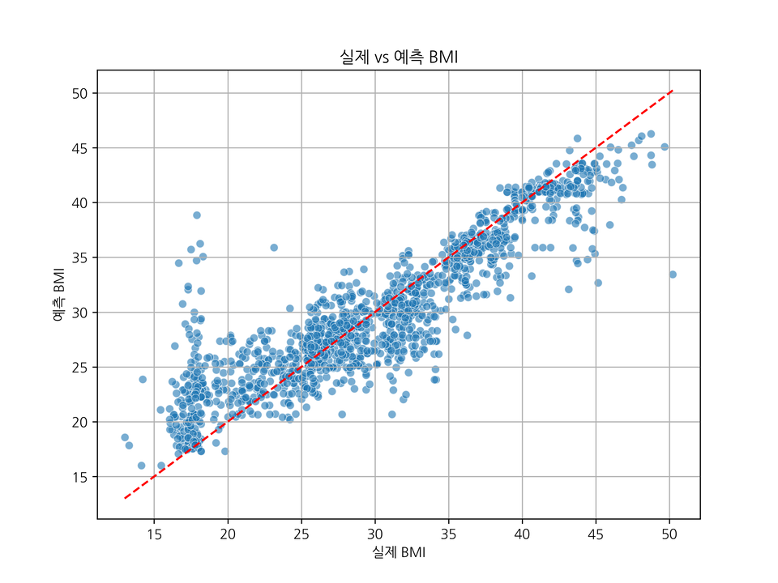
5
모델 예측 결과 - 실제 BMI 및 예측 BMI 비교
->지금의 식습관을 유지하면,
실제 BMI과 비슷한 추이를 보일 것으로 예측

Slide 27
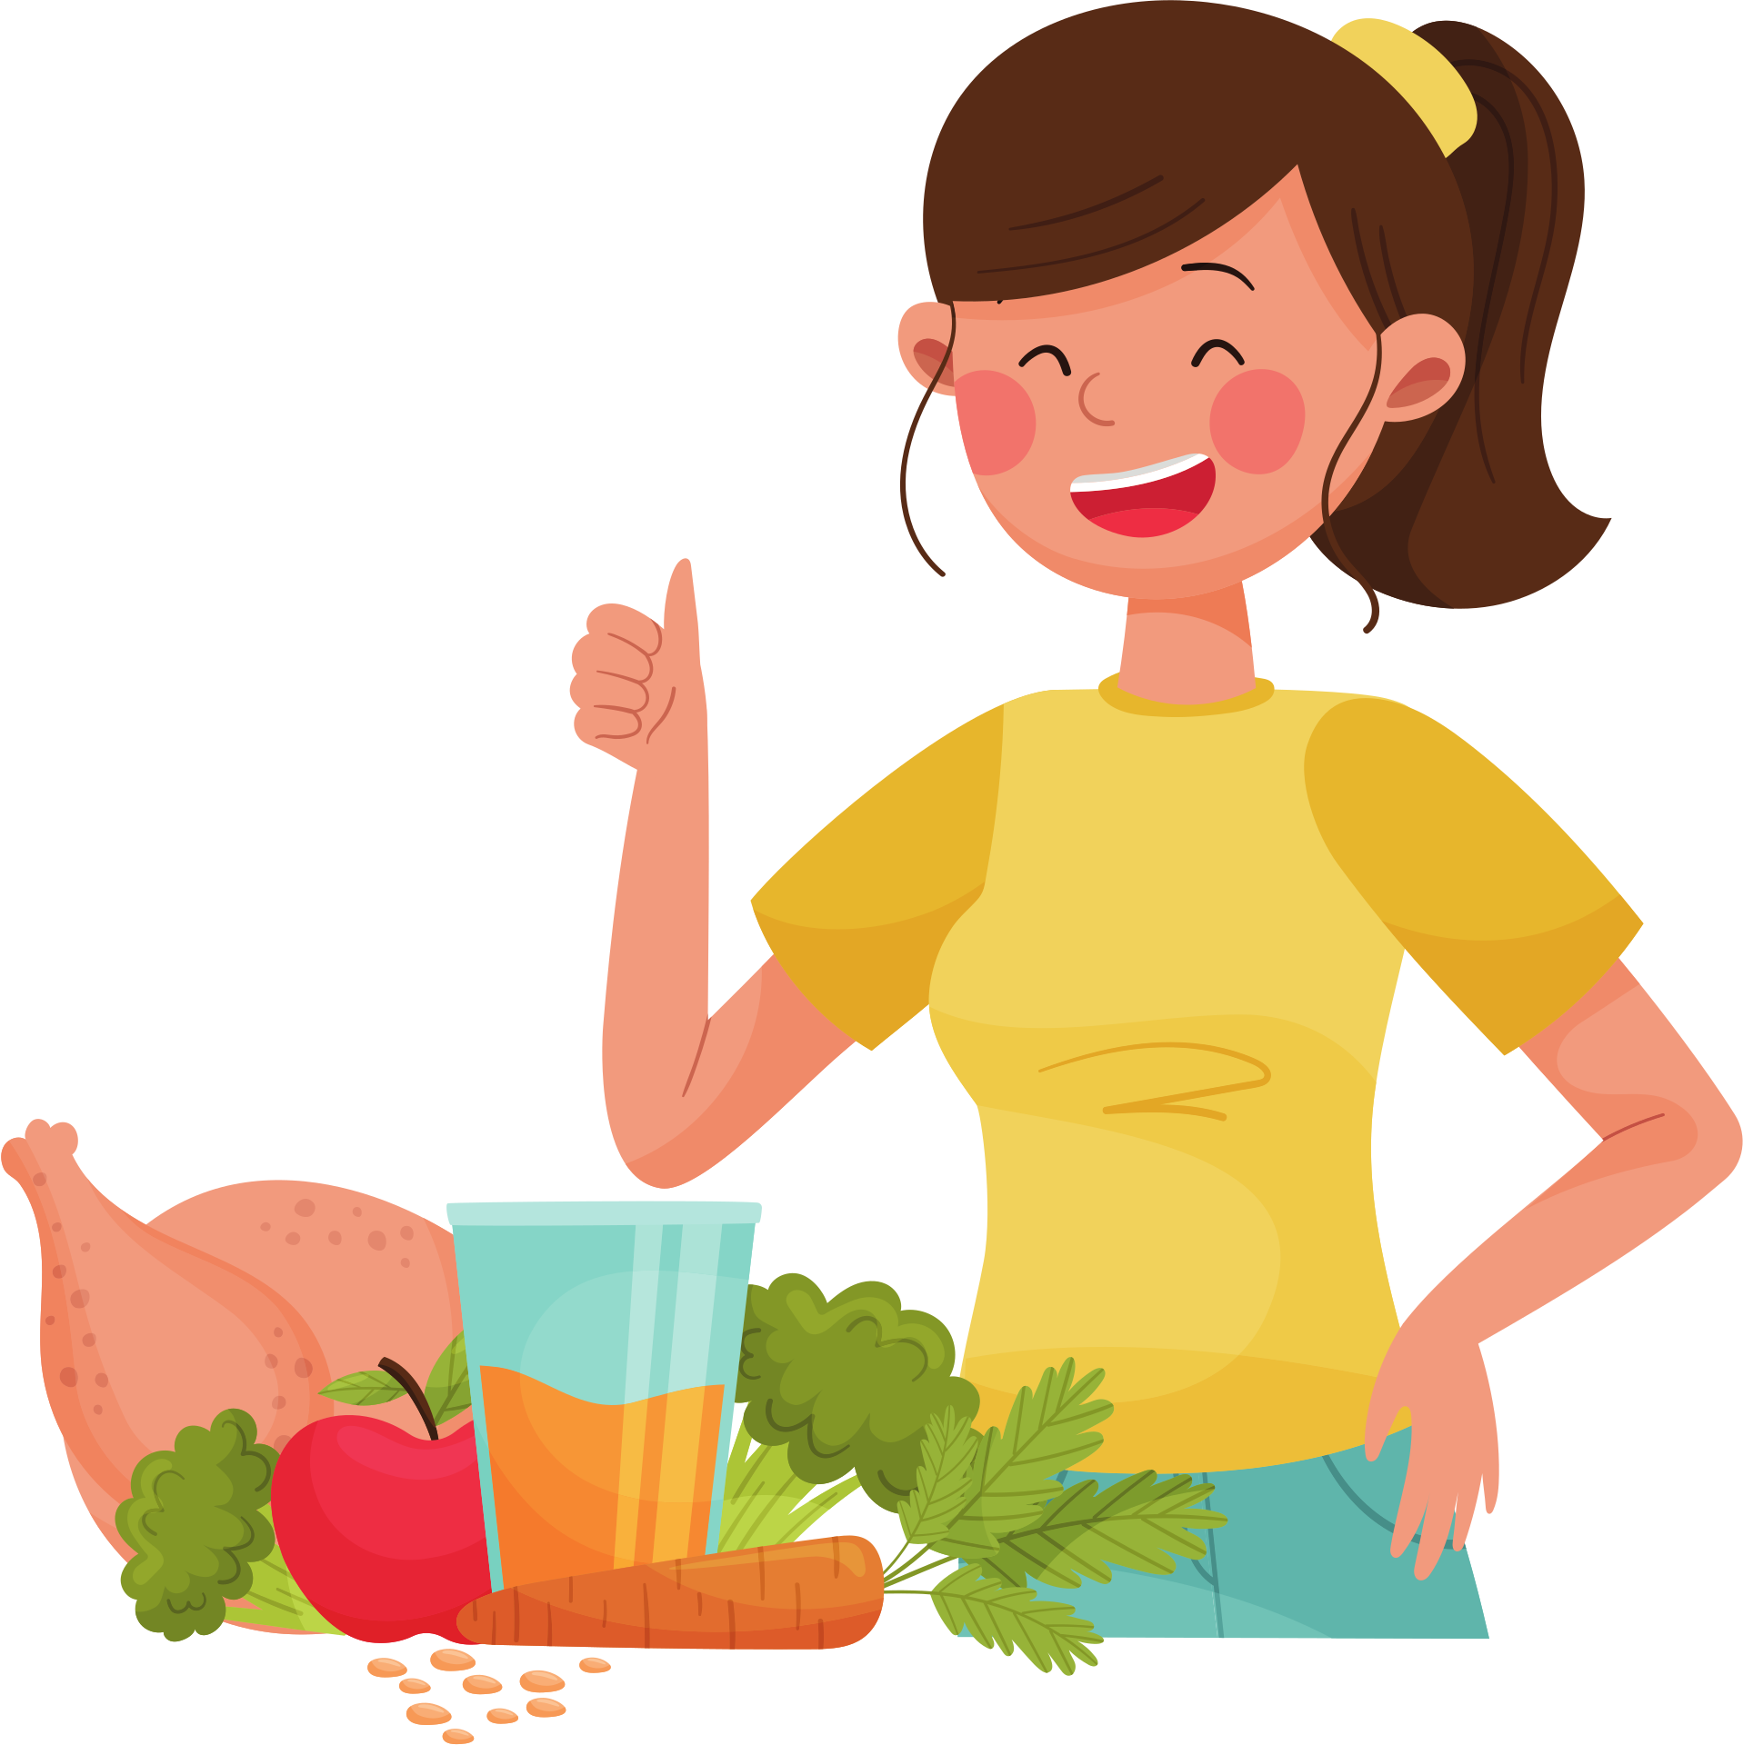
6
결론 도출
식습관은
BMI에 큰 영향을 미침
지금 BMI가 높은 사람은
식습관 체크 리스트를 통해 점검
-> 식습관 개선 시급

Slide 28
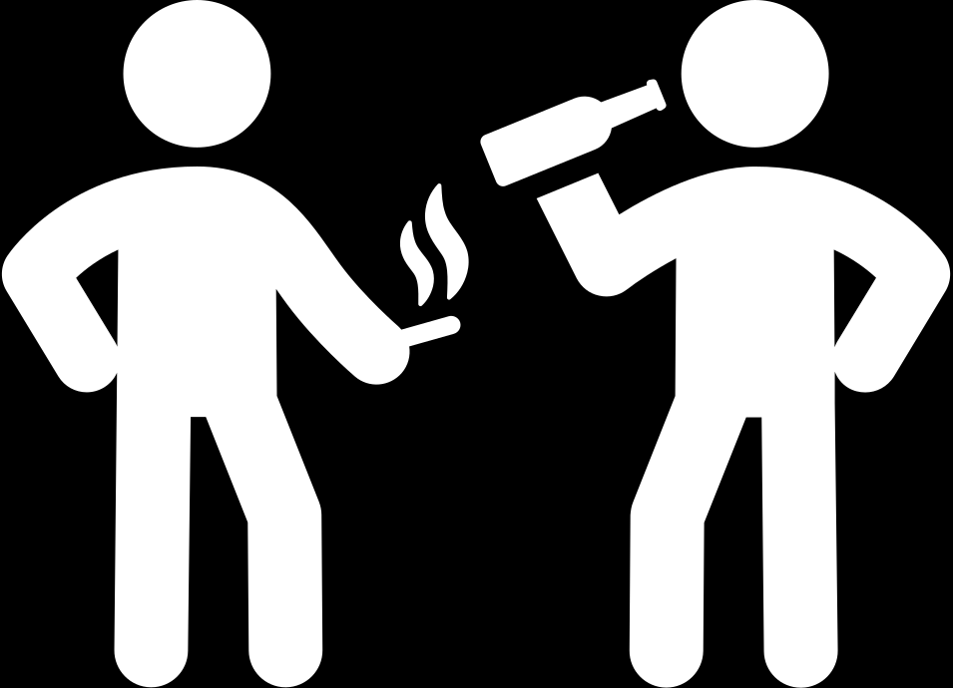


흡연과 음주에 따른 BMI 예측
한아름

Slide 29

1
모델 설계 - 변수 선정

Slide 30


2
전처리

Slide 31
3
이상치 그래프

Slide 32


4
이상치 제거 결과

Slide 33



5
전처리 - 형변환
범주형과 수치형에 맞춰 형변환

Slide 34


6
독립변수와 종속변수의 산점도 그래프
흡연 : 상관관계 없음
음주 : 빈도가 늘어날수록 BMI 증가
약한 상관관계가 있음

Slide 35




7
모델 학습 - 지도학습, 회귀
피쳐 : 나이, 키, 몸무게, 성별,
음주 빈도, 흡연 여부
타겟 : BMI
알고리즘 : KNN

Slide 36


8
모델 성능평가 확인
모델 적합도 : 97%
오차 : 1.29
모델 적합도 : 95%
오차 : 1.6

Slide 37

9
K값 변화에 따른 Score와 Rmse의 변화 시각화
Score
Rmse

Slide 38

9
K값 변화에 따른 Score와 Rmse의 변화 시각화
오차
모델적합도

Slide 39

10
결론
흡연은 큰 상관이 없으나
음주는 BMI에 많은 영향을 미침
흡연을 줄이고
과음하지 말고
BMI 지수를 낮추자!!

Slide 40


신체활동에 따른
BMI 예측
노동림

Slide 41

1
-1 모델 설계 - 변수 선정

Slide 42


1
-2 모델 설계 - 전처리

Slide 43

2
BMI와 각 변수의 분포 확인
신체활동빈도 전자기기 사용시간 교통수단

Slide 44

3
KNN 모델 결과

Slide 45

4
변수 재설정 - 기초자료 제외한 모든 열 사용

Slide 46



5
-1 의사결정트리 - 튜닝
5
7
10
max_depth

Slide 47

5
-2 의사결정트리 - 시각화

Slide 48

6
실제 vs 예측 BMI 시각화

Slide 49

7
피쳐 중요도 시각화

Slide 50


8
중요도에 따른 피쳐 재설정 -> KNN 모델

Slide 51


9
과적합 해결 -> 튜닝
K값 조정
n_neighbors=10
가중치 방식 변경
weights='distance'

Slide 52
10
결론
모든 열 피쳐 사용
의사결정트리 모델
max_depth=10
중요도에 따른 5개 피쳐 사용
KNN 모델
n_neighbors=10,
weights='distance'

Slide 53

최종 결론
성익 : 가족력은 체형에 영향을 미친다.
주엽 : 식습관은 BMI에 많은 영향을 미치기에,
식습관 개선이 필요
아름 : 흡연과 음주 모두 줄이고 BMI 지수를 낮추자.
동림 : 신체 활동은 큰 영향을 미치지 못한다.
전체 변수를 넣었을 때 높은 설명력을 보인다.

Slide 54

감사합니다.
Thank You

